Slide 1
Beeldherkenning afval

Slide 2
Vraag en resultaat
Vraag
Kunnen wij uit foto’s van bijplaatsingen
1) informatie halen over het aandeel kartonnen dozen
2) de herkomst van de dozen identificeren (bol.com of een andere leverancier)
De uitkomst is positief, als we met geautomatiseerde beeldherkenning 50 % van de dozen kunnen identificeren.
Resultaat
Een rapportage, met conclusies over de mogelijkheden en onmogelijkheden van beeldherkenning op basis van genoemde foto’s.

Slide 3
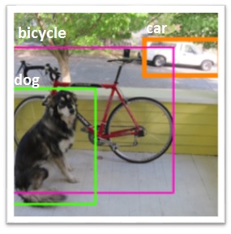
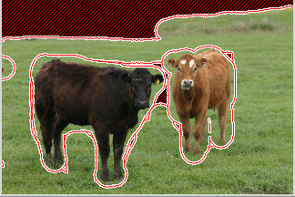
Image recognition
Visual Recognition : a standard task in computer vision, where models try to classify entire images into classes
Object Recognition: In a given image you have to detect all objects (a restricted class of objects depend on your dataset), Localized them with a bounding box and label that bounding box with a label. In below image you will see a simple output of a state of the art object recognition.
Object Segmentation: Like object recognition you will recognize all objects in an image but your output should show this object classifying pixels of the image.
Simpele uitleg werking Neurale netwerken:
https://www.youtube.com/watch?v=aircAruvnKk

Slide 4
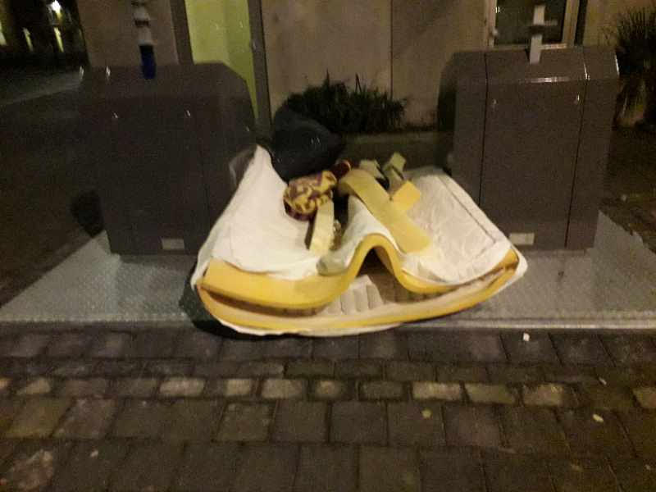
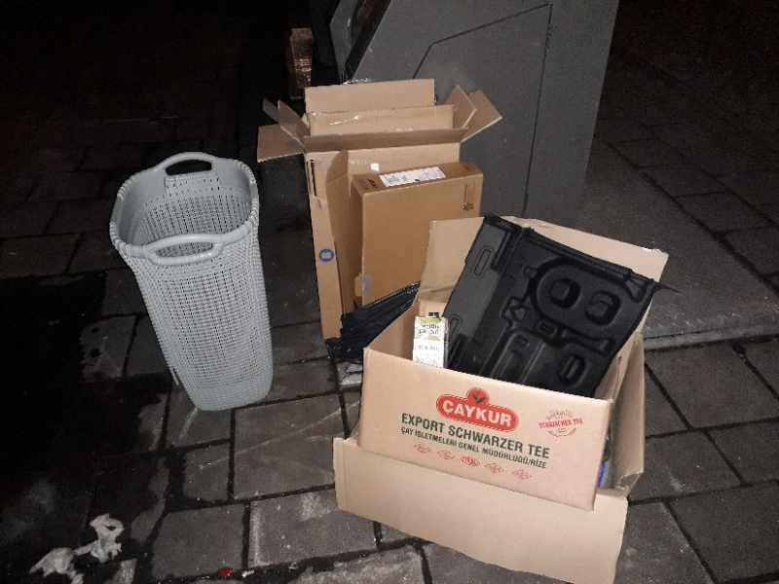
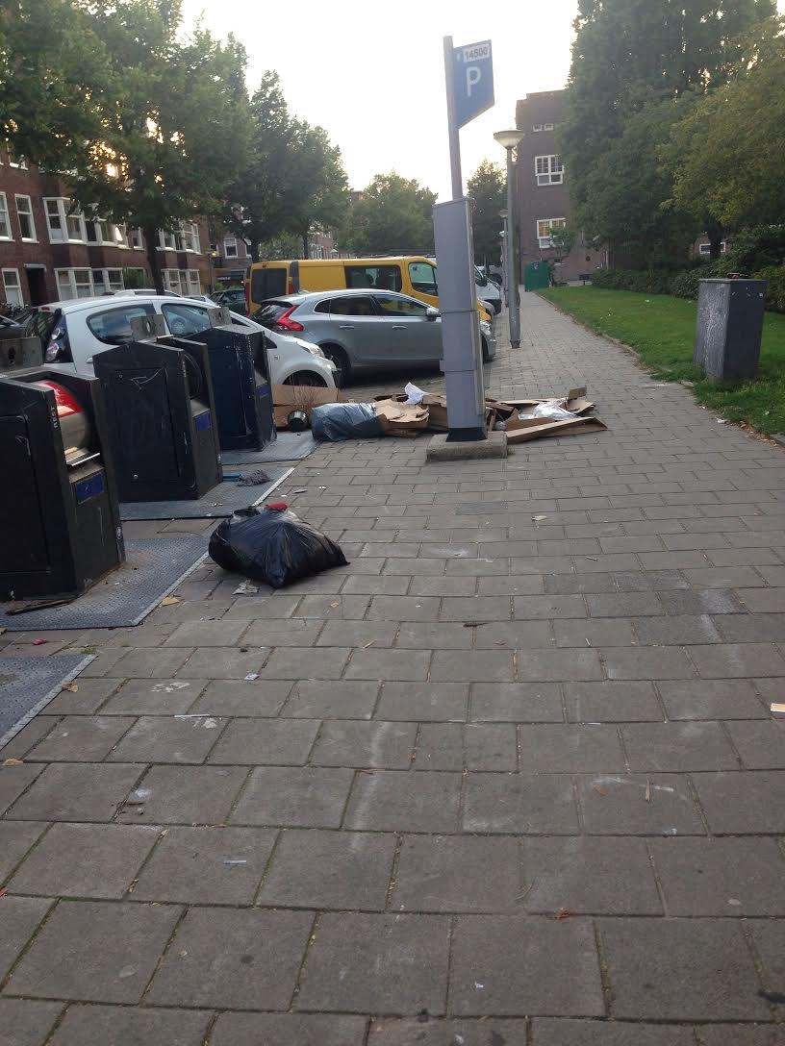
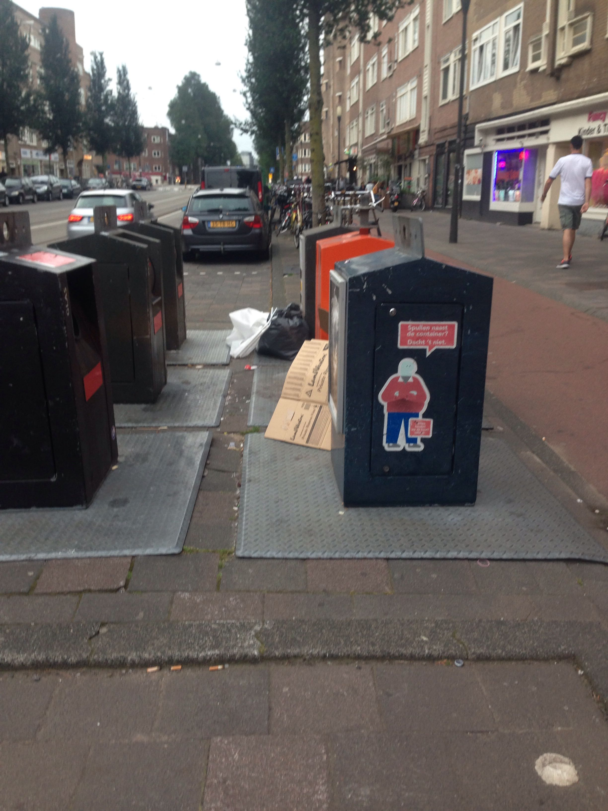
Data
Foto’s gemaakt van afval hotspots
Metadata: lat,lng,buurt,buurtcombinatie,stadsdeel
Momentopnames: 43.386 met 1 of meerdere foto’s gemaakt.
Aantal: 51.321 afbeeldingen

Slide 5
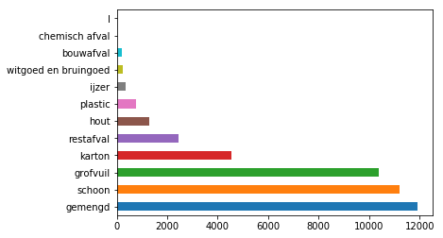
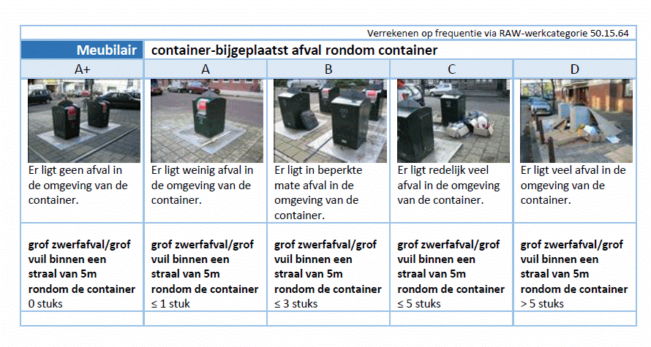
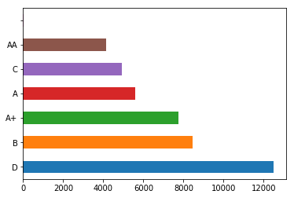
Data
Labels:
Type afval
‘Crow’ cijfer

Slide 6
Gebruik bestaande tools
We compared the 3 best image analysis API’s — here’s what we learned
https://engineering.musefind.com/we-compared-the-3-best-image-analysis-apis-here-s-what-we-learned-2d54cff5ae62
Google
Clarifai
Amazon Rekognition

Slide 7
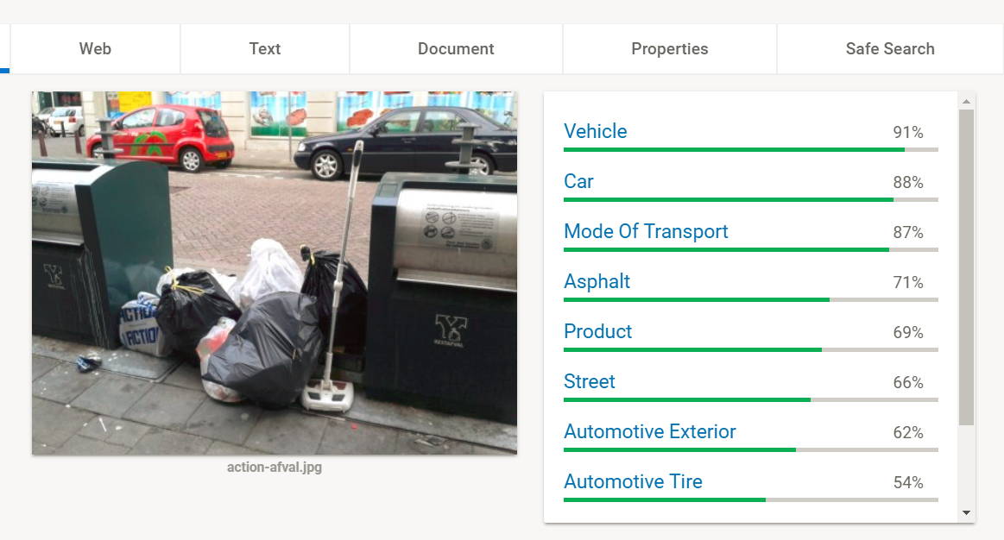
Google vision API
generiek

Slide 8
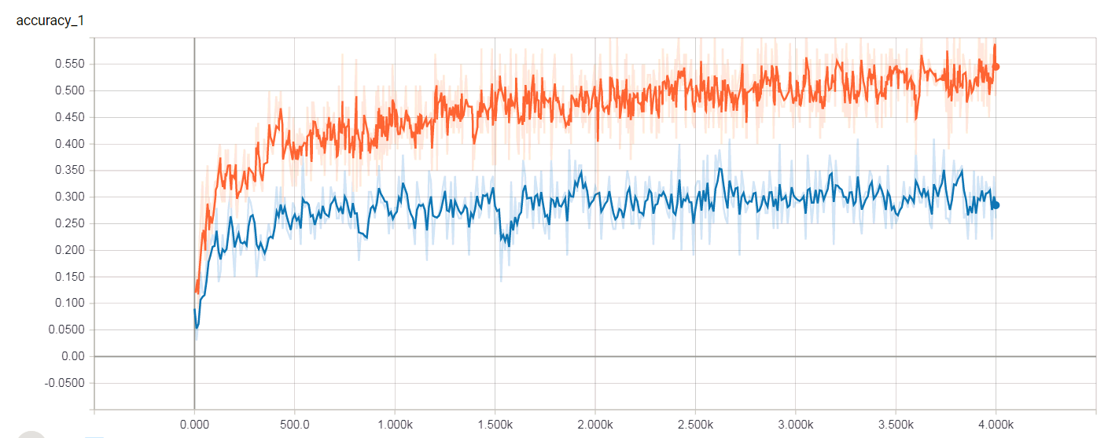
Image recognition
Transfer learning: Hertrainen bestaand model op gelabelde categorieën.
Dit heeft geleidt tot goede resultaten (bijv onderscheide bloemsoorten) en vereist geen grote rekenkracht.
https://www.tensorflow.org/tutorials/image_retraining
Resultaten: rood training, blauw test set

Slide 9
Image recognition 2
Alleen grotere en eenduidige categorien:
Karton
Hout
IJzer
Schoon
Mogelijk toevoegen
Plastic
Te klein:
Chemisch afval
Onduidelijk, niet eenduidig
Wit en bruingoed
Bouwafval
Restafval

Slide 10
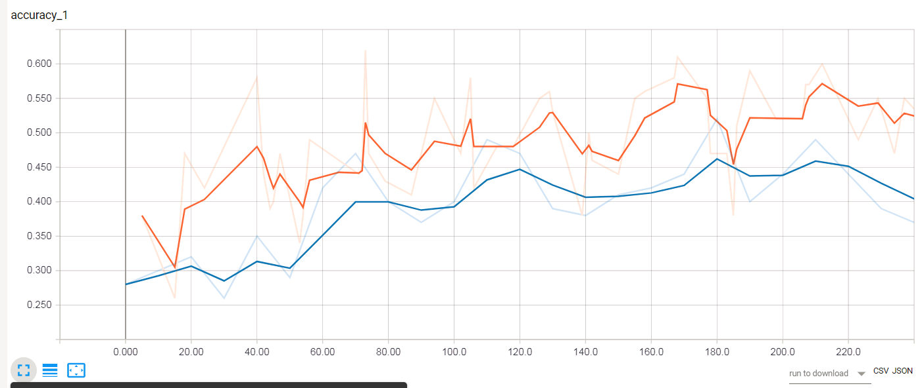
Resultaten
Betere resultaten, maar verre van 50 %

Slide 11
Verklaring resultaten:
Zowat alle foto’s bevatten een container
Wisselende kwaliteit foto’s
Foto’s overdag en in de avond
Eenduidigheid objecten (uitgevouwen versus opgevouwen kartonnen doos, ijzer in verschillende vormen)

Slide 12
Verbeteropties
Object recognition door middel van bounding boxes (labelen, project verkeersborden)
GPU’s
YOLO : You Only Look Once
https://www.suasnews.com/2017/08/yolo-open-source-real-time-image-recognition/
Darknet: Open Source Neural Networks in C
https://pjreddie.com/darknet/install/

Slide 13
Tekstherkenning: open source
Tesseract
https://github.com/UB-Mannheim/tesseract/wiki
Lijkt gericht op tekst uit documenten

Slide 14
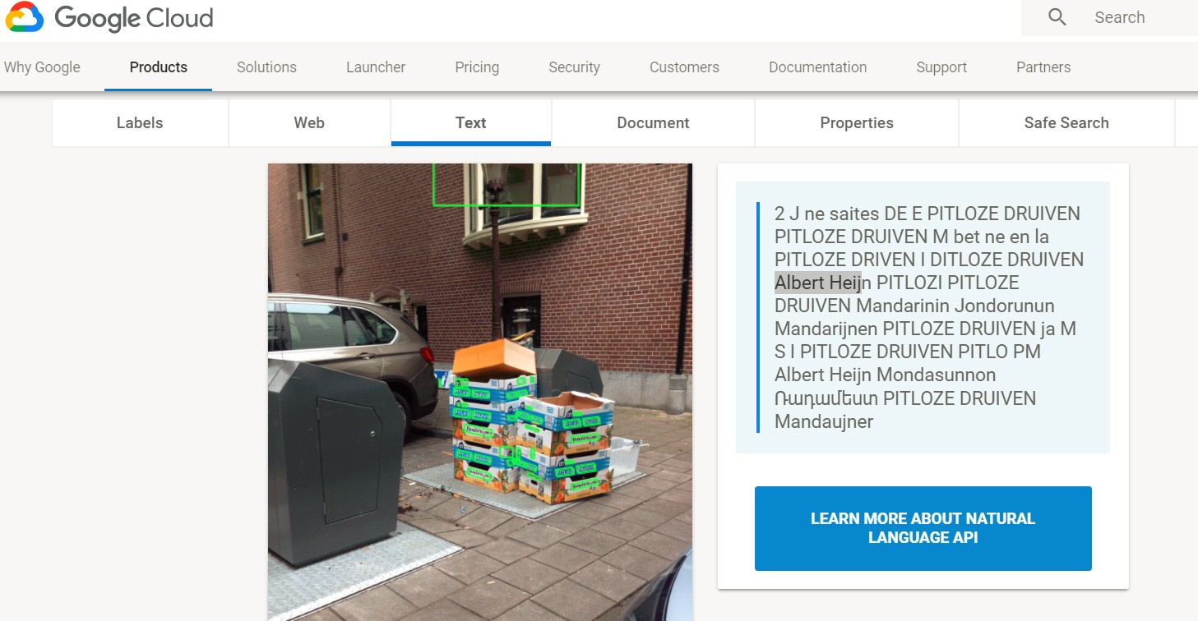
Tekstherkenning Google
Google vision tekstherkenning op de als karton gelabelde plaatjes: https://cloud.google.com/vision/

Slide 15
Tekstherkenning OCR: resultaten
eenheid | aantal | percentage
metingen | 60.019
met afvaltype | 52.718 | 87,8%
karton | 4.762 | 9,0%
zonder foto | 223 | min
karton met foto | 4.539
tekst herkend mbh google vision (van 4100 fotos) | 985 | 24,0%
merk | Count of merk uit tekstherkenning
bol.com | 2
coolblue | 7
De Bijenkorf | 1
Op basis van google automatische tekstherkenning vallen er geen grote vervuilers aan te wijzen.

Slide 16
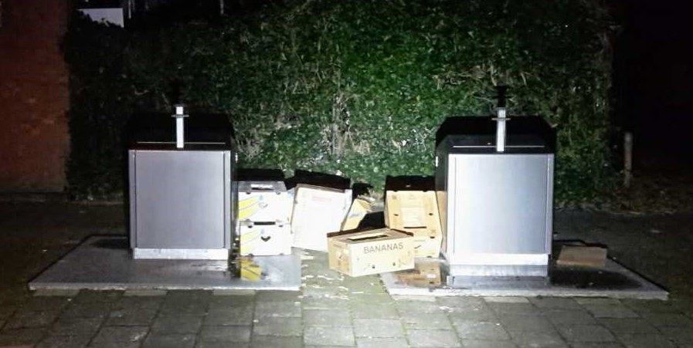
Tekstherkenning visueel
Zijn er grote vervuilers?
Visuele steekproef 250 foto’s, resultaten:
Aangezien er in 93,2 % van de karton bijplaatsingen geen duidelijk merk te onderscheiden is lijkt het niet mogelijk om grote kartonvervuilers aan te wijzen.
In 10,4 % van de gevallen betreft het
stevige fruitdozen (bananen
, aardappelen, meloenen, etc.)
Merk | Aantal (van 250)
bol.com | 4
coolblue | 2
Diversen (oa AH, Bijenkorf,….) | 11
Geen herkenbaar merk | 233

Slide 17
Vervolg
Onderzoeken of bron fruitdozen valt te achterhalen
Verbeteren beeldherkenningsmodel
Visualisaties uitbreiden (fracties bij containers)

